Slide 1

SIGES
Systeme Integre de Gestion des Etablissements Scolaires
Presentation aux futurs utilisateurs
Cas d'usage : GSBI Les Poussins de Jaynitaare - 26 aout 2026

Slide 2
01
Qu'est-ce que SIGES ?
◆
Vue d'ensemble du systeme
Sommaire
02
Navigation
Comment se deplacer dans l'application
Ce que couvre cette presentation
03
Cas d'utilisation
Ce que chaque profil peut faire
04
Apercu de l'interface
Captures d'ecran reelles
05
Configuration requise
Materiel necessaire
06
Hebergement
Local ou cloud : les avantages
07
Securite & fiabilite
Tracabilite et documents verifiables

Slide 3
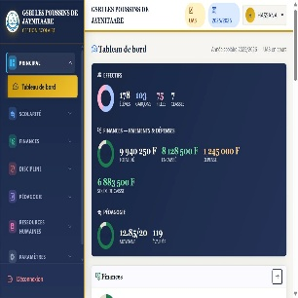
01 - VUE D'ENSEMBLE
Qu'est-ce que SIGES ?
SIGES centralise tout le pilotage d'un etablissement scolaire : de l'inscription d'un eleve a la remise de son bulletin, en passant par les paiements, les notes et la gestion du personnel. Bilingue (pistes francaise et arabe), il s'adapte au role de chaque utilisateur.
Scolarite
Eleves, classes, inscriptions
Pedagogie
Notes, bulletins, conseils de classe
Finances
Paiements, depenses, statistiques
Ressources humaines
Personnel, contrats, paie

Slide 4
02 - NAVIGATION
Comment naviguer dans SIGES
Tableau de bord
Scolarite
Finances
Discipline
Pedagogie
Ressources humaines
Parametres
Eleves, classes
Paiements, depenses
Absences
Notes, bulletins
Personnel, paie
Utilisateurs, config
Menu lateral a accordeon : les rubriques affichees s'adaptent automatiquement au role connecte (Directeur, Secretaire, Enseignant, Agent financier).

Slide 5
03 - CAS D'UTILISATION
Cas d'utilisation par profil
Directeur(trice)
Secretaire
Enseignant(e)
Agent financier
- Piloter l'ensemble de l'etablissement
- Valider resultats & bulletins
- Gerer personnel, paie, avances
- Suivre toutes les statistiques
- Inscriptions & paiements eleves
- Gestion eleves, classes, cartes
- Edition bulletins & recus
- Suivi des impayes & cas sociaux
- Saisie des notes & absences
- Bulletins de sa/ses classe(s)
- Conseil de classe
- Mes bulletins de paie
- Encaissements & depenses
- Suivi du solde de caisse
- Statistiques financieres
- Recus, obligations, cas sociaux

Slide 6
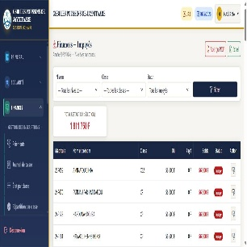
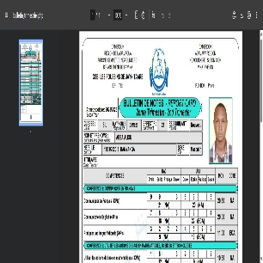
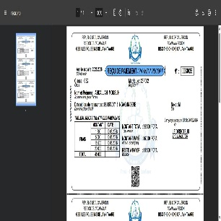
04 - EN IMAGES
Apercu de l'interface
Suivi des impayes
Bulletin de notes
Recu de paiement (QR verifiable)

Slide 7
05 - MATERIEL
Configuration informatique requise
Poste serveur (etablissement)
Postes utilisateurs (clients)
- Windows 10/11 (ou Linux)
- Processeur Intel i5 ou superieur
- 8 Go de RAM minimum (16 Go recommande)
- 100 Go d'espace disque (SSD recommande)
- WAMP / XAMPP : Apache + PHP 8 + MySQL
- Reseau local (Ethernet ou WiFi)
- Onduleur recommande (continuite electrique)
- N'importe quel PC, portable ou tablette
- Navigateur recent : Chrome, Edge ou Firefox
- Connexion au reseau local (WiFi)
- Aucune installation necessaire
- Fonctionne aussi sur smartphone
- Impression optionnelle pour bulletins/recus

Slide 8
06 - HEBERGEMENT
Local ou cloud : les avantages
Hebergement local (LAN)
Hebergement Cloud
- Donnees 100% sur site (confidentialite)
- Fonctionne sans connexion internet
- Aucun abonnement mensuel
- Tres rapide (reseau local)
- Ideal pour un etablissement unique
- Accessible partout via internet
- Sauvegardes automatiques hors site
- Montee en charge facile (plusieurs sites)
- Consultation a distance (direction, tuteurs)
- Necessite internet stable + abonnement
SIGES prend en charge les deux : a choisir selon les besoins et le budget de l'etablissement.

Slide 9
07 - SECURITE
Securite & fiabilite
ROLES
QR
SAVE
LOG
Comptes & roles
Documents verifiables
Sauvegardes
Tracabilite
Chaque utilisateur ne voit que ce qui correspond a son role (Directeur, Secretaire, Enseignant, Agent financier).
Bulletins et recus portent un QR code signe, verifiable meme hors ligne.
Les donnees peuvent etre sauvegardees regulierement, en local ou hors site.
Chaque operation (paiement, note, modification) reste historisee.

Slide 10
Merci
Prochaines etapes
1. Formation des utilisateurs par profil
2. Demarrage accompagne sur l'annee en cours
3. Support continu pour toute question
SIGES - GSBI Les Poussins de Jaynitaare

